Slide 1
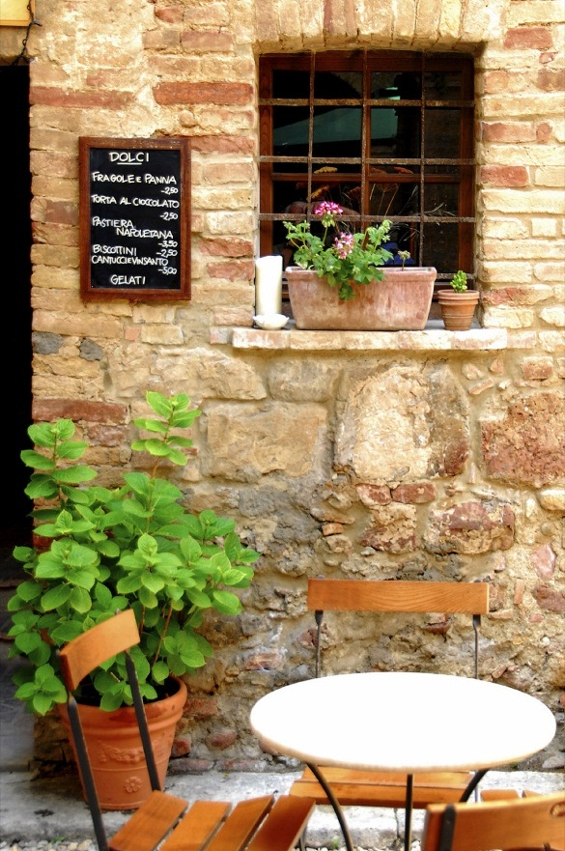
Northwind Traders
Kto sme
Informácie o nás
Tu je miesto na vyzdvihnutie vašich produktov alebo služieb. Keby ste na to mali len niekoľko sekúnd, čo by ste povedali?
Kontakt
Telefón: [Telefón]
E-mail: [E-mailová adresa]
Web: [Webová adresa]
Zadajte popis fotografie
Ako začať používať túto šablónu?
Túto elegantnú, profesionálnu brožúru môžete použiť bez zmeny, alebo ju môžete jednoducho prispôsobiť.
Do šablóny sme pridali niekoľko tipov, aby sme vám uľahčili začiatok.
Ak chcete nahradiť ľubovoľný text tipu (ako je tento) svojím vlastným, stačí ho vybrať a zadať vlastný.
Ak chcete v tejto brožúre nahradiť fotografie, vyberte obrázok a odstráňte ho. Potom kliknite na ikonu Vložiť obrázok v zástupnom symbole a vložte vlastnú fotografiu.
Ak chcete zmeniť logo na svoje, vyberte obrázok nahradiť LOGOM a potom položku Zmeniť obrázok na karte Formát - Nástroje obrázka.
Názov spoločnosti
Podnadpis brožúry alebo doplňujúci text spoločnosti
Adresa
Mesto, PSČ
Notes:
Ak chcete túto brožúru zmeniť, nahraďte vzorový obsah svojím vlastným obsahom. Alebo, ak chcete radšej začať prázdnou stranou, vložte novú stranu stlačením tlačidla Nová snímka na karte Domov. Potom zadajte text a obrázky do prázdnych zástupných symbolov . Ak potrebujete viac zástupných symbolov pre nadpisy, podnadpisy alebo základný text, skopírujte ľubovoľný existujúci zástupný symbol a potom presuňte nový zástupný symbol na svoje miesto.

Slide 2
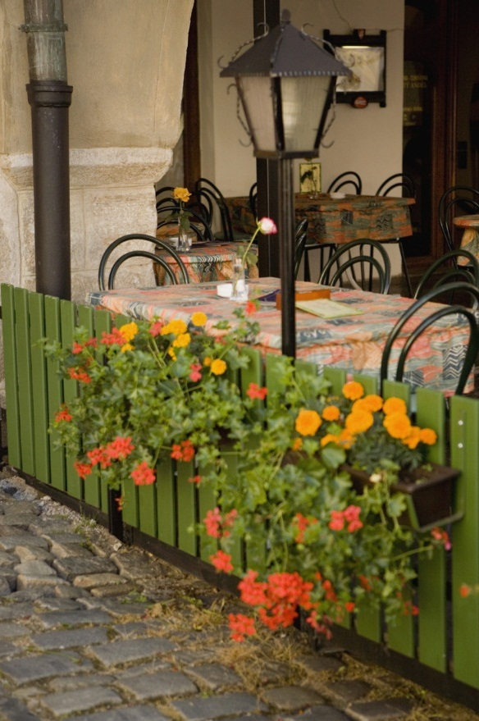
Myslíte si, že je ťažké naformátovať takto skvelo vyzerajúci dokument?
Zamyslite sa znova. Zástupné znaky v tejto brožúre sú už naformátované.
„Nebuďte prehnane skromní. Ukážte, akí ste skvelí. Toto je výborné miesto na uverejnenie najlepších referencií.“
Zadajte popis fotografie
Nezabudnite uviesť, čím je vaša ponuka špecifická a čím sa líšite od konkurencie.
Naše produkty a služby
V zozname s odrážkami môžete uviesť produkty a služby alebo hlavné výhody spolupráce s vašou spoločnosťou. Prípadne len v niekoľkých stručných odsekoch zhrňte svoje plusy.
Vieme, že o tom, aká je vaša firma úžasná, by ste dokázali rozprávať celé hodiny. (Neobviňujeme vás – ste skutočne úžasní.) Len nezabudnite, že ide o marketing – ak chcete pritiahnuť pozornosť, používajte stručné, priateľské a zrozumiteľné formulácie.
Prispôsobte výsledok svojim predstavám
Čo uvediete v brožúre?
Vložte vlastný text a nechajte svoju spoločnosť a jej služby zažiariť.
Tu je niekoľko nápadov...
Toto miesto môže byť skvelé na popis vízie. Pravú časť strany môžete využiť na zhrnutie toho, ako vyčnievate z davu, a uprostred môžete uviesť stručný príbeh o svojom úspechu.
(Nezabudnite vybrať fotografie, na ktorých vidno to, čo vaša spoločnosť robí najlepšie. Presvedčivosť treba vždy zvýšiť obrázkami.)
Používa vaša spoločnosť firemné farby alebo písma?
Žiadny problém. Skopírujte niektoré z existujúcich a presuňte ho na želané miesto.

